Slide 1
Environnement de l’application de la programmation linéaire
©ollet

Slide 2
Chapitre 1 Organisations et environnements de la prise de décision
©ollet

Slide 3
La société et l’état
Aujourd’hui dans un état , la société est l'ensemble des citoyens ou des sujets, qui constitue « la société civile ».
l’État est l'instance dirigeante de ces citoyens, le gouvernement.
La société est structurée et organisée dans des organisations.

Slide 4
Les organisations
Une organisation est un collectif humain construit autour d'un projet social.
C’est un ensemble de moyens matériels, humains et financiers organisé de façon structurée et dont les individus partagent un objectif commun.
Les organisations sont de trois types : Entreprise, Etablissement public, association.

Slide 5
Les entreprises
Produisent et/ou vendent des biens ou services sur un marché (on parle alors de biens ou services marchands).
Les entreprises ont pour objectif principal de dégager de la richesse.
Des objectifs secondaires sont d’ordre social et environnemental.

Slide 6
Les établissements publiques :
proposent des services qui procurent un bien-être à tous les individus d'une société.
Ce sont des administrations centrales (comme les ministères), des organismes (comme la sécurité sociale), des collectivités territoriales (communes, groupements de communes, départements, régions), et des établissements publics (comme les lycées).

Slide 7
Les associations :
permettent aux personnes qui le souhaitent de se réunir
et de partager un intérêt commun comme une activité sportive, culturelle, ou des actions de solidarité.
Elles proposent des services non marchands.
Les entreprises sont très variées et forment un tissu économique dans la société.

Slide 8
Transport
Exemple d’entreprises
Extraction
Transformations
Exploration
Produits
Semi fini
Formation
Prospection
Santé
Produits finis
Administration
Sécurité
Justice
Recherche & Développement
Distribution
Environnement
Commerciale
Maintenance

Slide 9
Transport
Transport
Extraction
Extraction
Transformations
Transformations
Etat et Organisations
Exploration
Exploration
Produits
Semi fini
Produits
Semi fini
Formation
Prospection
Santé
Prospection
Produits finis
Produits finis
Administration
Sénat
A.P.N.
Sécurité
Justice
Recherche & Développement
Distribution
Distribution
Présidence
Gouvernement
Exécutif
Environnement
Commerciale
Commerciale
Maintenance

Slide 10
Les grands types de structure organisationnelle
La structure hiérarchique.
La structure fonctionnelle.
La structure divisionnelle.
La structure Staff and line.
La structure matricielle (ou par projet)

Slide 11
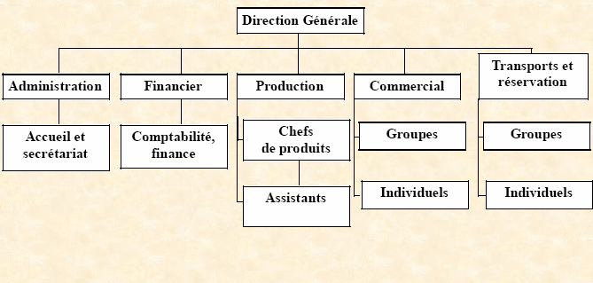
La structure fonctionnelle

Slide 12
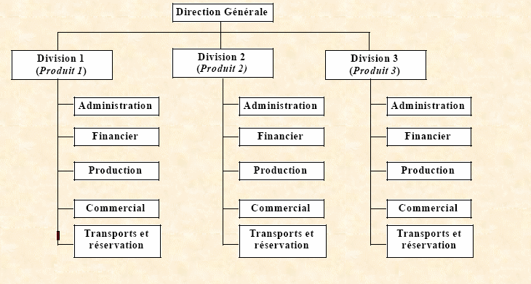
La structure divisionnelle

Slide 13
L’économie
L’économie est la production de tout ce qui est nécessaire à la vie des hommes en société :
Alimentation (agriculture, élevage et pêche),
Objets (outils, machines (industrie),
énergie,
services (transports, conseils, santé, loisirs etc…)
production
besoins
Biens et services
L’utilisation de ces biens et services s’appelle la consommation

Slide 14
La production est réalisée par les entreprises :
exploitations agricoles,
entreprises industrielles,
entreprises de services.
production
consommation
ENTREPRISES
MÉNAGES
Biens et services
Les « ménages » consomment la production des entreprises

Slide 15
Les ménages doivent payer les biens et services qu’ils veulent consommer.
production
consommation
Biens et services
MÉNAGES
ENTREPRISES
Paiements

Slide 16
Producteurs et consommateurs réalisent leurs échanges
sur le Marché
production
consommation
MARCHÉ
Biens et services
MÉNAGES
ENTREPRISES
Paiements

Slide 17
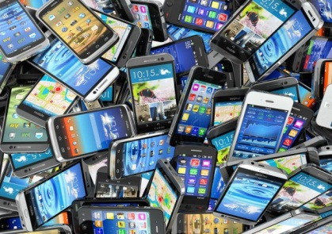
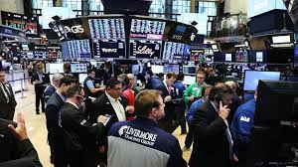
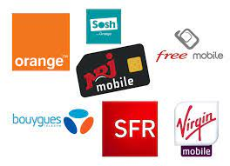
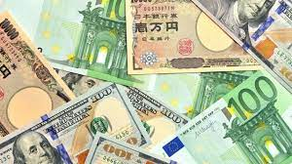
Les différents types de Marchés
Marché : Lieu réel ou virtuel où se rencontrent l’offre et la demande de biens, de services, de produits financiers ou encore de monnaie.
Marché : Lieu réel ou virtuel où se rencontrent l’offre et la demande de biens, de services, de produits financiers ou encore de monnaie.

Slide 18
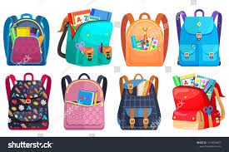
Comment varie l’offre en fonction des prix ?
Partons d’un exemple simple :
Un fabriquant A a produit 1000 unités à un coût de 2000 DA/U.
Un fabriquant B a produit 1000 unités à un coût de 2300 DA/U.
Un fabriquant C a produit 1000 unités à un coût de 2500 DA/U.
Si le prix de vente s’élève seulement à 2200 DA /U alors :
la rentabilité est seulement pour le producteur A
la quantité offerte est : 1000 cartables.
Si le prix de vente s’élève seulement à 2400 DA /U alors :
la rentabilité pour les producteurs A et B.
la quantité offerte est : 2000 cartables.
Si le prix de vente s’élève seulement à 2700 DA /U alors :
la rentabilité pour les producteurs A, B et C.
la quantité offerte est : 3000 cartables.
Conclusion : lorsque le prix d’un produit augmente, les producteurs sont disposés à produire davantage car les opportunités de profit augmentent !

Slide 19
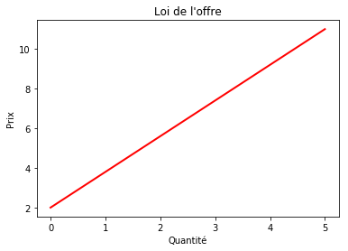
L’offre est donc une fonction croissante du prix
Les producteurs décident de produire une plus grande quantité

Slide 20
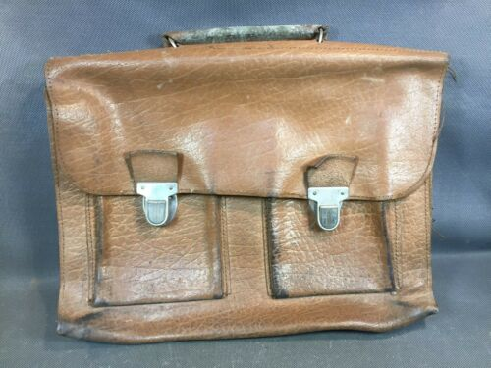
Comment varie la demande en fonction des prix ?
Hausse du prix
Réduction de la consommation
Réduction du pouvoir d’achat
Effet de substitution
Conclusion : lorsque le prix d’un produit augmente, les consommateurs décident de consommer une moins grande quantité.
La demande est donc une fonction décroissante du prix.

Slide 21
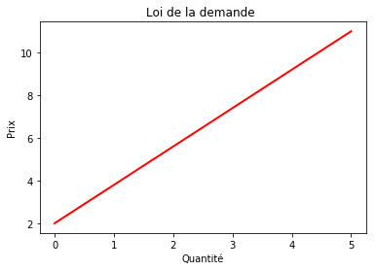
La demande est donc une fonction croissante du prix
Les consommateurs décident de consommer des quantités moindres

Slide 22
D’où provient l’argent des ménages ?
Des entreprises ! (salaires, dividendes, honoraires, etc…)
Marché
des biens
et
services
Biens et services
Produit des ventes
entreprises
paiement
Ménages
travail
Marché
du
travail
Salaires, honoraires, dividendes

Slide 23
Que devient le produit des ventes reçu par l’entreprise ?
Le produit des ventes permet de financer :
CAPITAL
profits
Produit
des ventes
salaires
TRAVAIL
Investissements
productifs
Énergie,
Matières premières,
Amortissement
de l’usure
du matériel, etc

Slide 24
Que devient le produit des ventes reçu par l’entreprise ?
Le produit des ventes permet de financer
Capital
profits
Produit
des ventes
Travail
salaires
Dépenses
Investissements
Investissements
productifs
Énergie,
Matières premières,
Amortissement
de l’usure
du matériel, etc

Slide 25
Que faut-il pour que l’économie fonctionne bien ?
Il faut que toute la production réalisée soit « consommée ».
C’est-à-dire qu’il faut que les producteurs trouvent suffisamment de clients.
Mais il faut aussi que les « consommateurs » aient les moyens financiers d’acheter…
c’est la demande solvable.
Il faut donc qu’il y ait autant de produits proposés à la vente (l’offre) que de produits demandés à l’achat (demande).

Slide 26
Des difficultés économiques apparaissent dès qu’il y a
un déséquilibre entre l’offre et la demande.
Si : la demande > l’offre
le prix augmente car tous les demandeurs ne seront pas servis.
C’est l’inflation, la monnaie perd de sa valeur.
Si à l’inverse : la demande < l’offre,
le prix baisse car la production a été trop importante par rapport à la demande solvable : C’est la déflation.
Si le déséquilibre est très important cela peut conduire à une récession
et si cela se prolonge une dépression.

Slide 27
Comment une récession peut se développer à partir d’une situation
de surproduction ou ce qui revient au même d’une situation
de sous-consommation…?
Dans les années trente, pour combattre la dépression certains
gouvernements ont mis en œuvre des « politiques de relance » .
Leur but est de chercher à augmenter la consommation
pour inciter les entreprises à augmenter leur production.
(l’économiste anglais John Maynard Keynes en a fait la théorie,
on appelle aussi ces politiques des « politiques keynésiennes »)

Slide 28
Des travailleurs sont
licenciés
2. Une partie de la production
n’ayant pas été vendue,
Les entreprises vont réduire leur production
pour l’adapter à la demande
Le développement du chômage
diminue le pouvoir d’achat global
de la population
L’offre de biens et services
est supérieure à la demande
La demande solvable,
c’est-à-dire
la consommation, baisse
La crise s’aggrave
Le déséquilibre persiste,
un processus de récession est engagé

Slide 29
Puisque la consommation (la demande) est insuffisante,
l’État doit intervenir pour l’augmenter.
Plusieurs moyens sont possibles :
Financer une politique de grands travaux
Distribuer des allocations de chômage
Imposer une réduction du temps de travail
pour obliger les entreprises à embaucher et donc
à réduire le chômage.

Slide 30
Puisque la consommation (la demande) est insuffisante, l’État doit intervenir pour
l’augmenter. Plusieurs moyens sont possibles :
Les entreprises écoulant ainsi
leurs stocks d’invendus sont incitées
à reprendre la production
Elles ont donc besoin d’embaucher
Augmentation du pouvoir d’achat
et donc de la consommation
Politique de relance :
l’État embauche pour les grands travaux
ou distribue du pouvoir d’achat
Diminution du chômage
l’État a « réamorcé la pompe »
La croissance économique est relancée, elle s’entretient d’elle même.

Slide 31
Diriger et décider
La décision est essentielle au développement de l’entreprise.
Toutes les actions menées au sein d’une entreprise sont le fruit d’une décision préalable. C’est pourquoi il faut se poser un certain nombre de questions :
Qu’est ce qu’une décision ?
Quels sont les différents types de décision, leurs caractéristiques ?
La décision est elle influencées par des facteurs ? (on dira qu’elle est contingente).
Quelles sont les étapes qui permettent de prendre une décision ?

Slide 32
Diriger et décider
Derrière toute action se trouve une décision.
Une bonne décision a de fortes chances de conduire à de bonnes actions et donc à de bons résultats.
Une mauvaise décision conduit fatalement à de mauvais résultats.
D’où l’importance de la prise de décision et donc de l’informatique décisionnelle.

Slide 33
Diriger et décider
La diversité des décisions :
La décision stratégique
La décision tactique
La décision opérationnelle.
Pour gérer une entreprise, les managers prennent en permanence des décisions.
Sans prise de décision, l’entreprise ne peut pas fonctionner.

Slide 34
1. Les décisions stratégiques
Elles sont prises par la direction générale de l'entreprise.
Elles concernent les orientations générales de l'entreprise,
Elles ont un effet à long terme et engagent l'avenir de l'entreprise,
Elles sont prises en cohérence avec les finalités de l’entreprise, (lucratives, sociétales et environnementales)
Elles comportent un risque important,
Elles sont irréversibles, peu courantes,
Exemples : lancement d’un nouveau produit, abandon d’une activité, fusion avec une autre entreprise.

Slide 35
2. Les décisions tactiques
Elles sont prises par les directions fonctionnelles de l'entreprise (Finances, R.H., Production, Commerciale,..).
Ce sont des décision d’organisation.
Concernent la gestion des ressources de l’entreprise.
Répétées de manière régulière.
Elles ont une implication sur le moyen terme et des conséquences importantes pour l’entreprise.
Elles comportent un risque moyen.
Peuvent être réversibles.
Exemples : lancement d'une campagne publicitaire,
acquisition de matériel de production,
recrutement d’un cadre dirigeant.

Slide 36
3. Les décisions opérationnelles
Elles sont prises par le personnel d'encadrement ou les employés.
Directement sur le terrain.
Répétitives.
Court terme.
En cohérence avec les niveaux hiérarchiques supérieures.
Exemples : achat de fournitures de bureau,
organisation des horaires de travail.
Accorder une remise à un client.
Etablir un plan de tournée.

Slide 37
B. La décision est contingente
La structure de l’entreprise( taille, centralisée ou non).
Le niveau de rationalité(réfléchir avec raison: budget, temps, l’information, la personnalité du décideur, l’environnement menaçant ou opportuniste qui peut influencer la décision) de la décision.
La nature de la décision( stratégique, tactique ou opérationnelle).
Les styles de direction.
La décision est un acte volontaire, des milliers de décisions sont prises quotidiennement à différents niveaux hiérarchiques et dans différents domaines

Slide 38
C. Les styles de direction
La structure de l’entreprise( taille, centralisée ou non).
Le niveau de rationalité(réfléchir avec raison: budget, temps, l’information, la personnalité du décideur, l’environnement menaçant ou opportuniste qui peut influencer la décision) de la décision.
La nature de la décision( stratégique, tactique ou opérationnelle).
Les styles de direction.
La décision est un acte volontaire, des milliers de décisions sont prises quotidiennement à différents niveaux hiérarchiques et dans différents domaines

Slide 39
Les étapes du processus décisionnel
L’intelligence : le décideur identifie dans son environnement des situations pour lesquelles il va devoir prendre des décisions.
La modélisation : le décideur recense les informations, les structures de façon à disposer de solutions envisageables.
Le choix : à partir de l'évaluation de chaque solution, le décideur choisit la meilleure d'entre elles.
Le contrôle : vient confirmer le choix effectué ou le remettre en question.

Slide 40
le processus de décision
De nombreux obstacles peuvent survenir lors d'une prise de décision.
Ils viennent « limiter » la rationalité de la décision, on peut citer :
Les caractéristiques de l'entreprise (taille, propriété, localisation, climat social, culture, histoire…).
L'évolution du marché (croissance, stagnation, déclin).
Les logiques financières.
Le contexte géopolitique…

Slide 41
le processus de décision
Cependant, la personnalité et le style de direction du dirigeant est un facteur explicatif et déterminant du processus de décision dans les entreprises.
Dans une situation donnée, les managers ne choisissent pas "la meilleure solution" mais la solution la plus satisfaisante compte tenu de leur degré d'information, de leur motivation et de leur capacité réelle d'action.

Slide 42
La pyramide de Maslow
5.
Besoins de s’accomplir
4. Besoins d’estime
Sens de l’évolution des besoins
3. Besoins d’appartenance
2. Besoins de sécurité
1. Besoins physiologiques

